Slide 1

NÁZEV:VY_32_INOVACE_3.2.5.2.R20_ Hranoly
NÁZEV ŠKOLY: Základní škola Strančice, okres Praha - východ
AUTOR: RNDr.Ivana Řehková
TEMA: Matematika 7. ročník
ČÍSLO PROJEKTU:
CZ.1.07/1.4.00/21.2976

Slide 2
Anotace:
Prezentace je určena k seznámení s tématem. Navazuje na dosavadní znalosti žáků o tělesech. Jsou uvedeny vzorce pro objem a povrch s jednoduchými příklady.

Slide 3
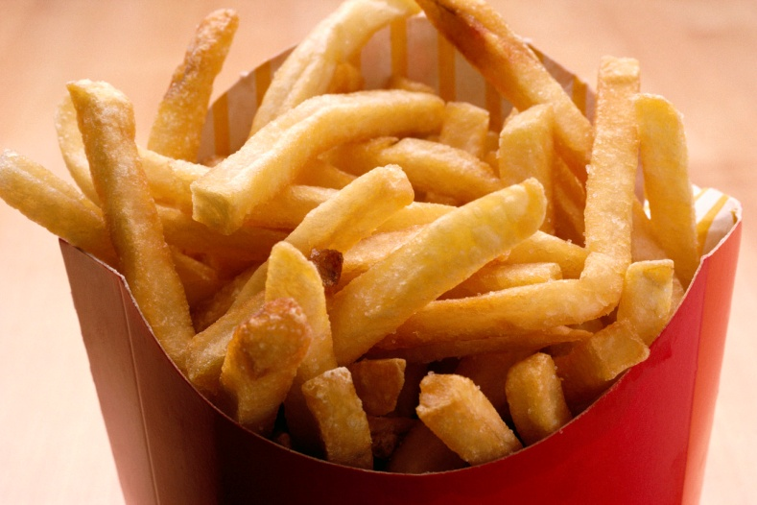
Hranoly.
Není řeč o hranolkách. Máme přece matematiku.
Některé hranolky ale mají tvar hranolu.

Slide 4
Jaká znáte tělesa?
Pojmenujte tělesa:
Kvádr
Krychle

Slide 5
Hranol.
Kvádr a krychle patří mezi hranoly.
Hranol je těleso s podstavou n-úhelníku a nemusí to být jen obdélník nebo čtverec.
Připomeňte si, jaké znáte n- úhelníky.

Slide 6
Co může být podstavou hranolu:
Jakýkoli n- úhelník.

Slide 7

Hranoly.
Kolmý hranol Kosý hranol
Kolmým hranolem nazýváme těleso, které má dvě shodné rovnoběžné podstavy tvaru mnohoúhelníku. Jeho boční stěny mají tvar obdélníku nebo čtverce a jsou kolmé k podstavám.
Zaměříme se na kolmé hranoly

Slide 8

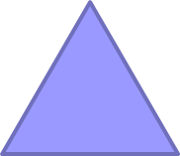
Náčrtek hranolu.
1/ zakreslíme podstavu.
2/ Pod úhlem 45˚ zakreslíme boční hrany zkrácené na polovinu.
3/ zakreslíme horní = zadní podstavu.
Jak pojmenujeme tento hranol?
Pravidelný trojboký hranol

Slide 9
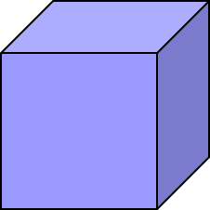
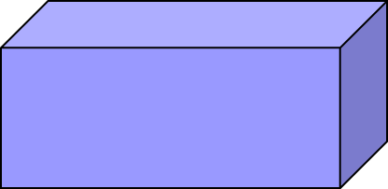
Objem hranolu.
Připomeňte si vzorce pro výpočet objemu krychle a kvádru.
S _{po}
V= a.a.a
S_{po}
V= a.b.c

Slide 10
Objem hranolu.
V= S_{po}. v
S_{po}… obsah podstavy
v.... výška tělesa

Slide 11
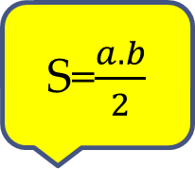
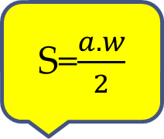
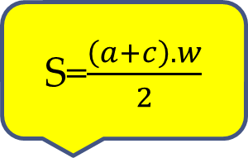
Připomeňte si vzorce pro obsahy n- úhelníků.:
S= a.b
S=$\frac{a.w}{2}$
S= a.a
S=$\frac{a.b}{2}$
S=$\frac{\left(a+c\right).w}{2}$
Vzorce neznáme. Později se budeme učit, jak vypočítat obsah.
w… výška

Slide 12

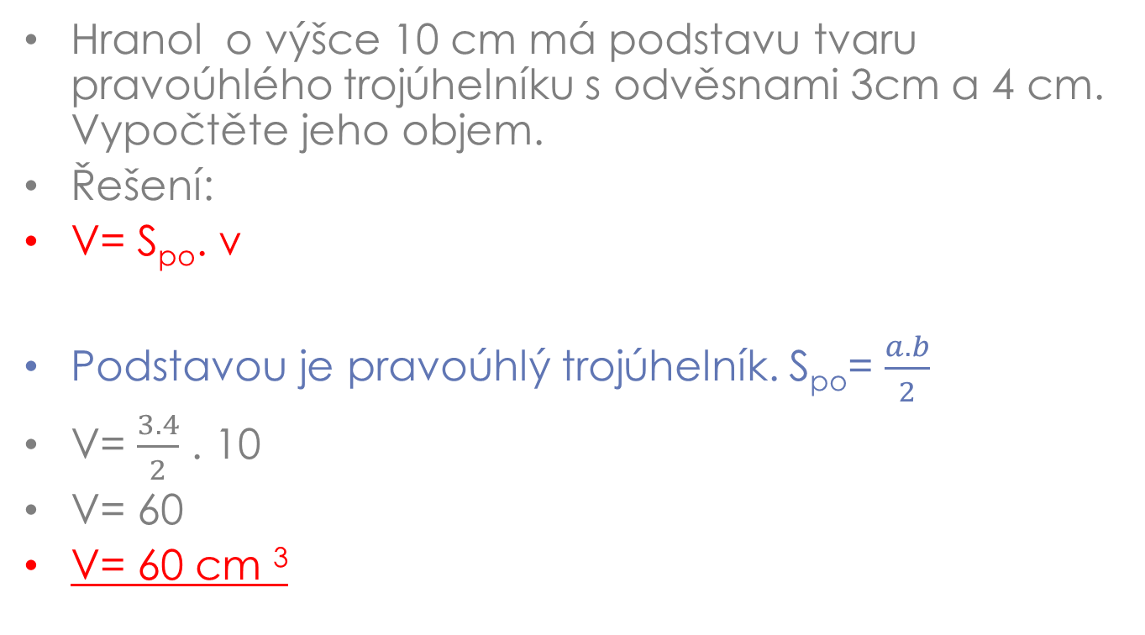
Příklad.
Hranol o výšce 10 cm má podstavu tvaru pravoúhlého trojúhelníku s odvěsnami 3cm a 4 cm. Vypočtěte jeho objem.
Řešení:
V= S_{po}. v
Podstavou je pravoúhlý trojúhelník. S_{po}= $\frac{a.b}{2}$
V= $\frac{3.4}{2}$ . 10
V= 60
V= 60 cm ³

Slide 13


Příklady:
Vypočtěte objem hranolu o výšce 5 cm s podstavou ve tvaru pravoúhlého lichoběžníku .
3cm
4cm
5cm
6cm
V=90 cm ³

Slide 14
Povrch hranolu.
Připomeňte si vzorce pro výpočet povrchu krychle a kvádru.
S= 6.a.a
S= 2.(a.b+a.c+b.c)

Slide 15
Povrch hranolu.
Povrch hranolu vypočítáme podle vzorce:
S = 2.S_{po} + S_{pl}
S_{po}…. Obsah podstavy
S_{pl}…. Obsah pláště. Plášť tvoří obdélník . Jedna strana tohoto obdélníku je obvod podstavy, druhá strana výška hranolu.

Slide 16
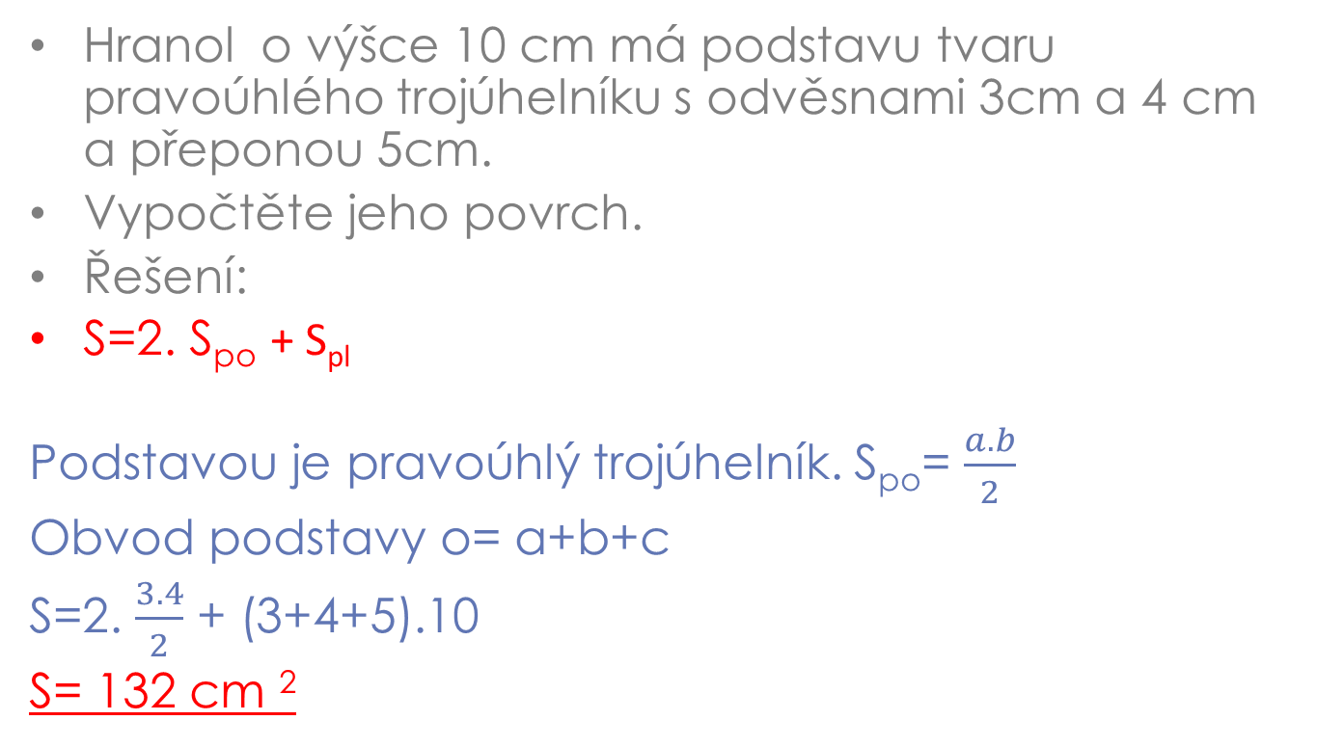
Příklad.
Hranol o výšce 10 cm má podstavu tvaru pravoúhlého trojúhelníku s odvěsnami 3cm a 4 cm a přeponou 5cm.
Vypočtěte jeho povrch.
Řešení:
S=2. S_{po} + S_{pl}
Podstavou je pravoúhlý trojúhelník. S_{po}= $\frac{a.b}{2}$
Obvod podstavy o= a+b+c
S=2. $\frac{3.4}{2}$ + (3+4+5).10
S= 132 cm ²

Slide 17
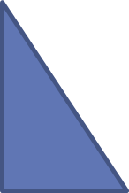
Příklad.
Jak bude vypadat síť tohoto trojbokého hranolu?
5
4
4
3
5

Slide 18
Citace:
Matematika pro 7. ročník: 2.díl. Praha 2: SPN, 1998. ISBN 80-7233-000-4.
www.microsoft.com

